Slide 1
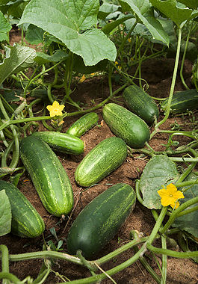
Исследовательская работа «Как развивается растение» Цель работы – получить информацию о развитии растения из семени. Оборудование: дидактическая карточка с изображением этапов развития растения из семени, влажная тряпочка, линейка, лупа, семя огурца, карточка для фиксации результатов
Работа выполнена:
Малышевым Иваном –
учащимся 4-в класса, МОУ Гимназии № 4
Руководитель:
Коновалова Елена Ивановна –
учитель начальных классов

Slide 2
План исследования:
поместить семя огурца во влажную тряпочку;
регулярно увлажнять тряпочку водой;
перенесите проросшее растение во влажную почву;
наблюдать какие органы и в какой последовательности развиваются у растения;
проводить измерения появившихся частей растения;
сделать записи и фотографии.

Slide 3
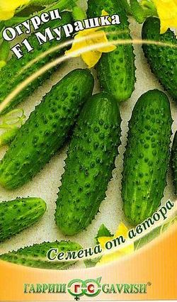
Ход исследования: 23 февраля
В качестве исследуемого растения
мы взяли семена огурца, положили
в ткань и смочили её водой.

Slide 4
26 февраля Семена набухли, раскрылись. Спустя три дня появился маленький проросток.

Slide 5
27 февраля Взяв несколько семян с проростком, мы посадили их в землю и полили водой.

Slide 6
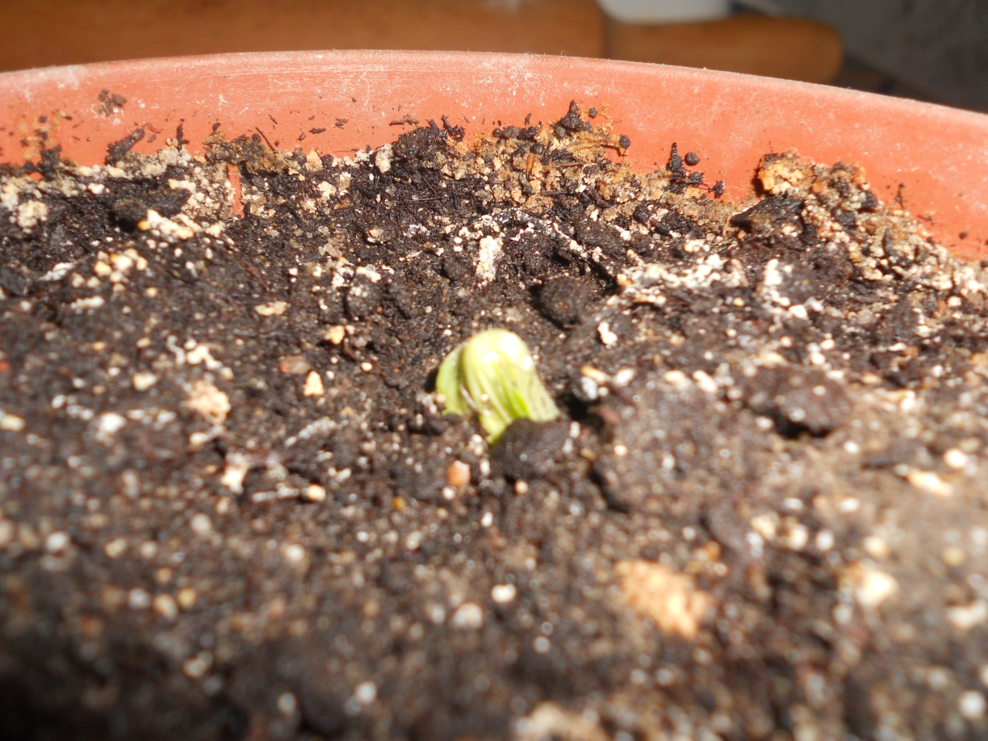
12 марта Показались первые стебельки над землей. С каждым днем выше и выше

Slide 7
15 марта Через некоторое время семядоля раскрылась.

Slide 8
24 марта Через некоторое время появились другие стебельки и листочки.

Slide 9
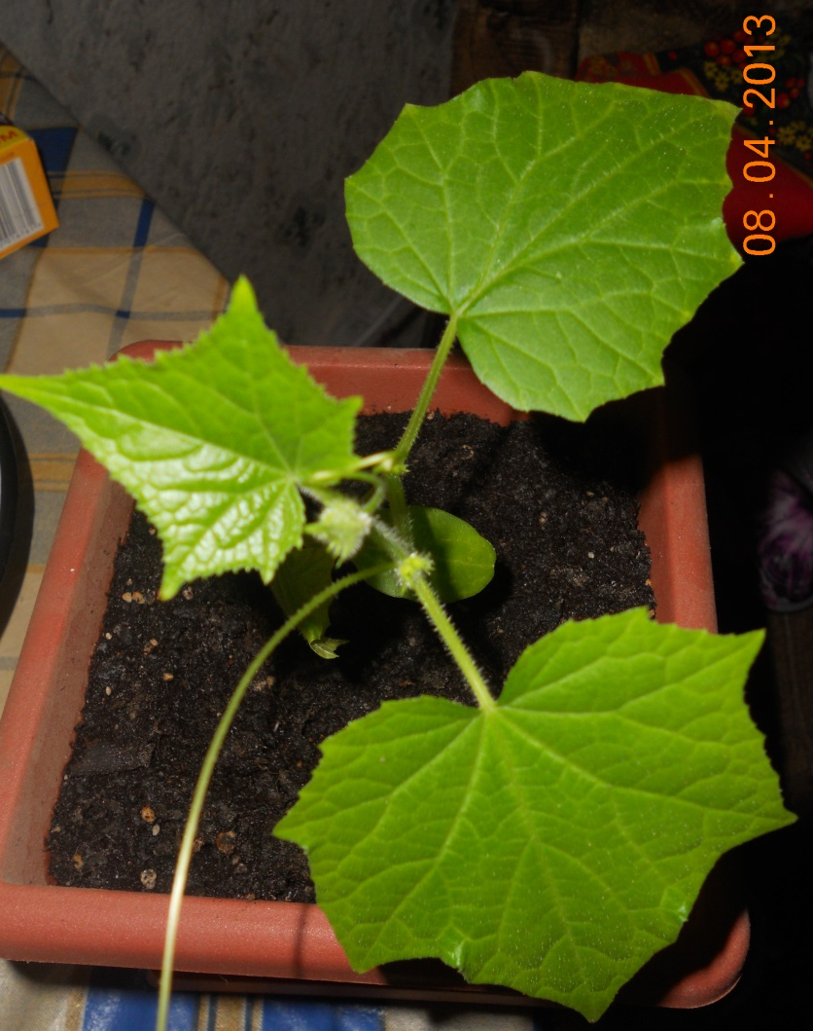
8 апреля. Появились усы.

Slide 10
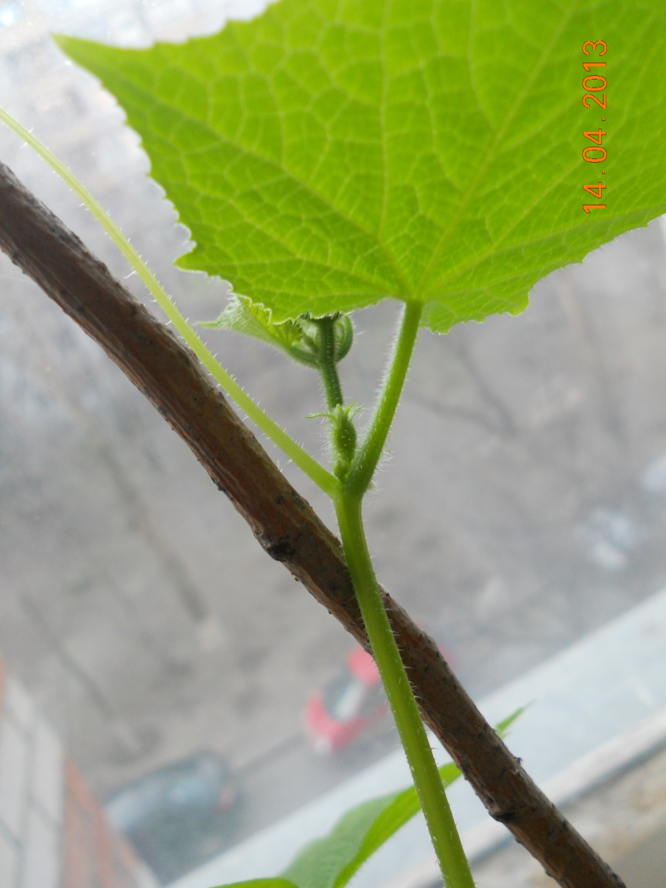
14 апреля Решено подготовить опору для усиков

Slide 11
21 апреля На наших стебельках появились первая завязь и бутоны.

Slide 12
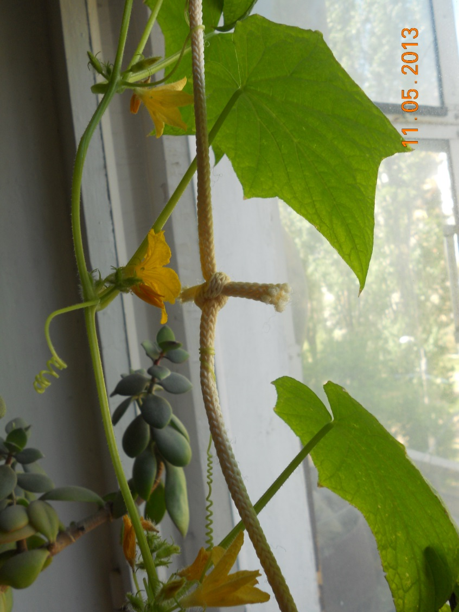
11 мая Через три дня наш бутон раскрылся, растение зацвело. Поливаем. Кисточкой проводим опыление.

Slide 13
18 мая Плети по всему окну.

Slide 14
31 мая
Плод увеличивался в размерах с каждым днём. Скоро сбор урожая.

Slide 15
14 июня
Первый огурчик был использован для сбора семян ( их высушили и сохранили для будущих урожаев), а также в пищу. Огурчик считается диетическим продуктом, богатым витаминами и очень вкусным.

Slide 16
Во время роста растения мы производили замеры.
Дата | 26.02.13 | 26.03.13 | 11.05.13 | 14.06.13
Длина стебля | 6 мм. | 45,5 см. | 84 см. | 186 см.
Расстояние между листочками | ---------- | 2,5-3 см. | 2-2,5см. | 1,5-2 см.
Коль-во листочков | ------------ | 8 шт. | 17 шт. | 24 шт.
Длина листочка | ------------- | 5-6 см. | 6-7 см. | 8-9 см.
Ширина листочка | ------------ | 3,5 см. | 4-4,5 см. | 5 см.
Коль-во цветов | ----------- | ---------- | 3 шт. | 4 шт.
Коль-во плодов | ----------- | ------------ | ---------- | 1 шт.
Длина плода | ----------- | ---------- | --------- | 7,6 см.

